Slide 1

Hry pre zdravie ako súčasť každodenného života Metódy inžinierskej práce 2022/2023
Kristián Červenka
Fakulta informatiky a informačných technológií
Slovenská technická univerzita v Bratislave
9.November 2022

Slide 2

Motivácia
Videohry - schopnosť zaujať hráčov iným spôsobom ako ponúkajú dnešné novodobé média.
Zaujímavá oblasť rôznych výskumov a pokusov
Sofistikované technológie na podporu zdravia
Hry podnecujú používateľov k opakovanému hraniu
Preukazujú postupné pozitívne zmeny správania na dosiahnutie individuálnych zdravotných zmien.

Slide 3

Moderné pokroky v oblasti hier pre zdravie
Vývoj a testovanie širokom spektre chorôb na prevenciu a liečbu zdravotných problémov.
Množstvo výskumov zameraných na zdravotný stav -> cystická fibróza, liečba bolesti, Parkinsonova choroba , obezita.
Rôzne psychické choroby a rehabilitácie -> depresia, post traumatická stresová porucha , mŕtvica.
Sociálne problémy -> násilie , šikanovanie , rasové predsudky.

Slide 4

Modifikácia hier pre zdravie v oblastiach bežného života
Edukatívna funkcia hier prospešná pre vývoj dieťaťa
Forma rekreácia.
Naučenie plnenia pravidiel , plnenia cieľov, výziev.
Seriózne hry -mimo zábavy vnášajú do života iný účel.
Základné prvky herného dizajnu -> interaktivita , spätná väzba.
Možnosť vyberania si identity, pomocou ktorej hráči získajú schopnosť stať sa hernou postavou a vytvoriť si vzťah a prepojenie s inými postavami v hre.

Slide 5
Modifikácia hier pre zdravie v oblastiach bežného života
Implementácia zdravotných hier v oblasti edukácie
Jedna z najlepších foriem učenia vôbec pre zapojenie študentov do akademických , zdravotných a spoločenských tematických oblastí.
Výhoda edukácie z hľadiska zapamätávania si informácii
Vážne hry - väčšia motivácia
Napriek rozšírenosti - využívanie hier vo výučbe aspoň raz týždenne.
Prekážky – nedostatok času , peniaze ...
Podmienky sťažujú vývojárom DevOps hier.

Slide 6
Modifikácia hier pre zdravie v oblastiach bežného života
Zmeny správania zapríčinené hrami pre zdravie
Z výsledkov výskumu vyplýva pozitívny vplyv na zdravie a zmeny správanie používateľov.
Vplyv na vedomosti a zvládanie ochorení
Využívanie VR pri rehabilitácií a liečení kognitívnych funkcií
Využitie moderných metód liečby -> pozitívnejšie výsledky ako klasická terapia
40% pacientov trpiacich obezitou -> pozitívne výsledky po používaní.
Mnohé štúdie teda potvrdzujú značnú účinnosť hier pri ovplyvňovaní vedomostí, správania a zdravotných výsledkov.

Slide 7
Modifikácia hier pre zdravie v oblastiach bežného života
Fyzická aktivita obsiahnutá v obsahu hier pre zdravie
Exergames -> pokrok vyžaduje fyzickú aktivitu, značný záujem s postupom času.
Tanečné hry -> začiatok využívania v domácnostiach
.Energetický výdaj -> značne vyšší ako pri hrách so sedavým charakterom.
Začlenenie exergames do detských programov proti obezite -> Zníženie IBM a hmotnosti.
Vyšší energetický výdaj detí od 6 do 11 ako deti , ktoré tieto hry nehrali.
Mnohé výhody ako napríklad motivácia a zábava sa môžu kombinovať s pobytom vonku.
.Exergames častokrát vedú v domácich podmienkach k významným zmenám fyzickej aktivity, hmotnosti a kognitívnych funkcií.

Slide 8

Modifikácia hier pre zdravie v oblastiach bežného života
Hry pre zdravie ovplyvňujúce zdravotné prekurzory
Hranie hier tesne pred operáciou znížilo úzkosti pacientov, čo súviselo s lepšími zdravotnými výsledkami a skrátením dĺžky pohybu v nemocnici.
Hranie hier bolo navrhnuté ako metóda na vyvolanie fyziologických zmien, ktoré môžu zvýšiť odolnosť, znížiť strach a úzkosť a zlepšiť zdravie pacientov s rakovinou.
Interaktivita hier aktivovala oblasti mozgu , ktoré súviseli s pozitívnejším postojom k chemoterapii rakoviny.

Slide 9
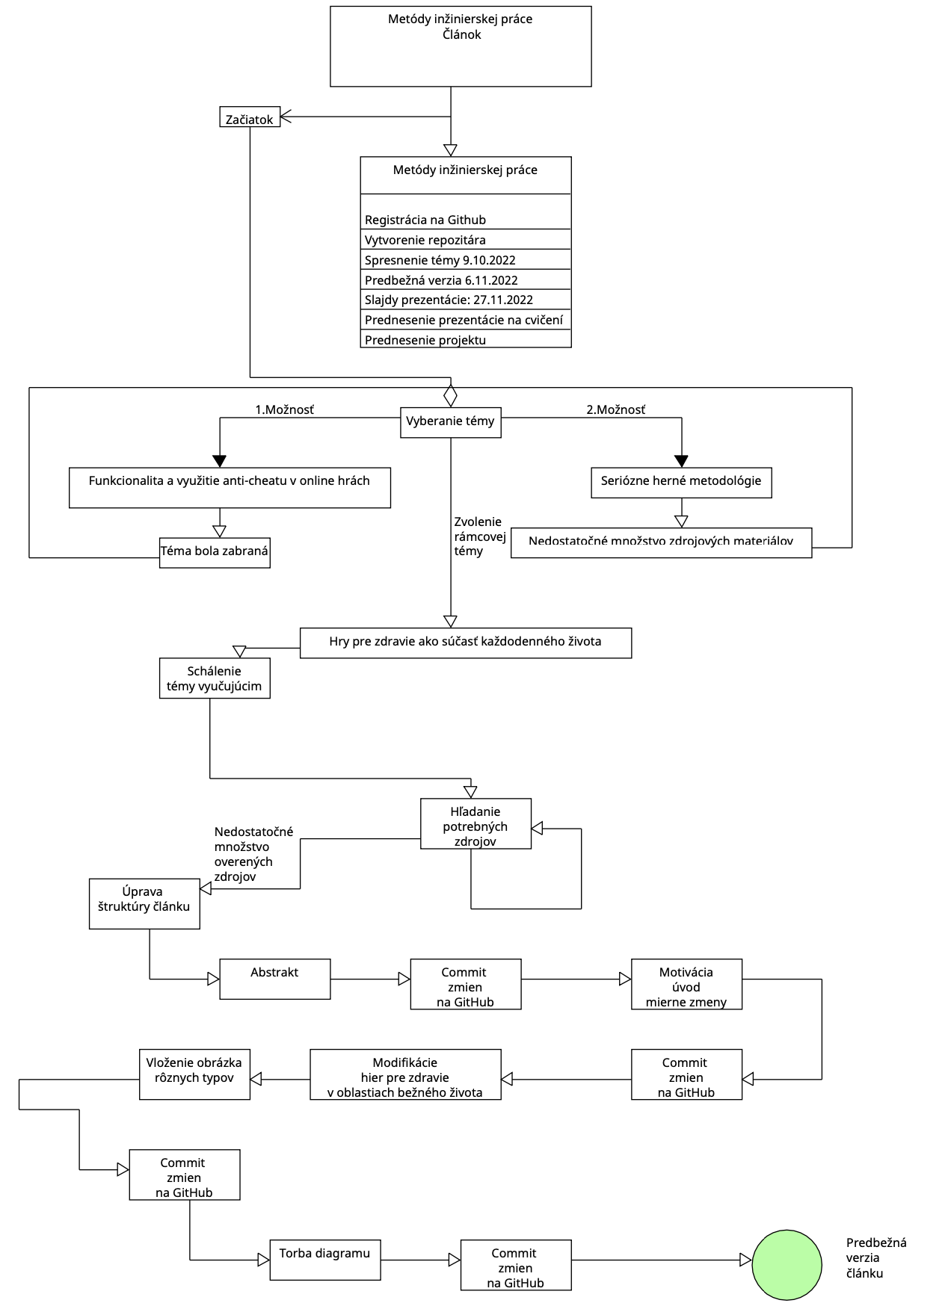
Diagram

Slide 10
Zhodnotenie a ďalšia práca
Proces zmien zapríčinených hrami pre zdravie.
Implikácia vo vývoji detí.
Financovanie vývoja hier
Commits na Github
Dokončenie finálnej verzie článku.

